Slide 1
TOÁN
Bài 1: Các số 0, 1, 2, 3, 4, 5 (Tiết 1 - Trang 8-9)

Slide 2
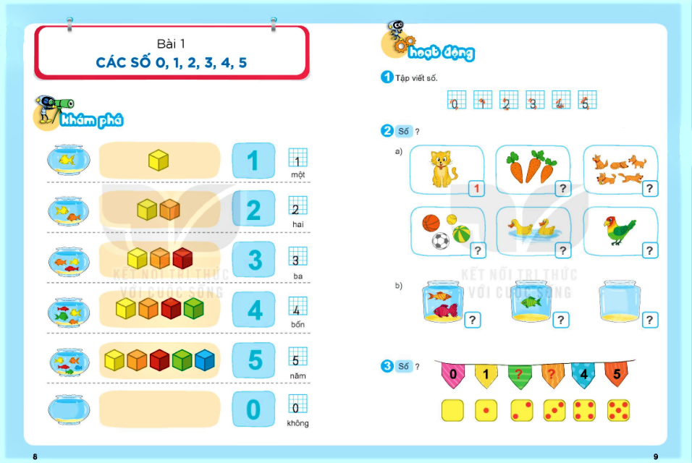

Slide 3

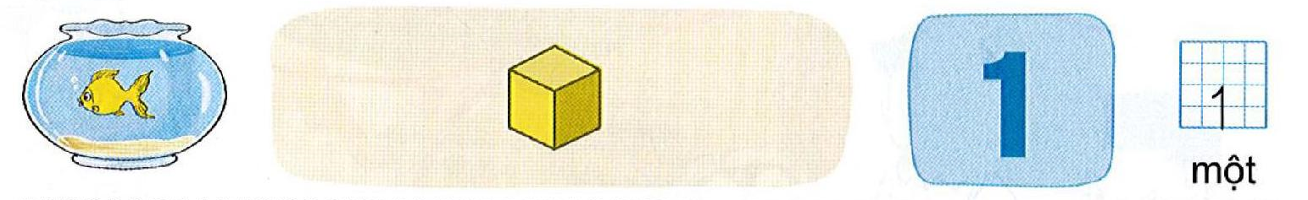



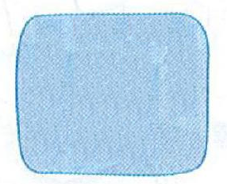

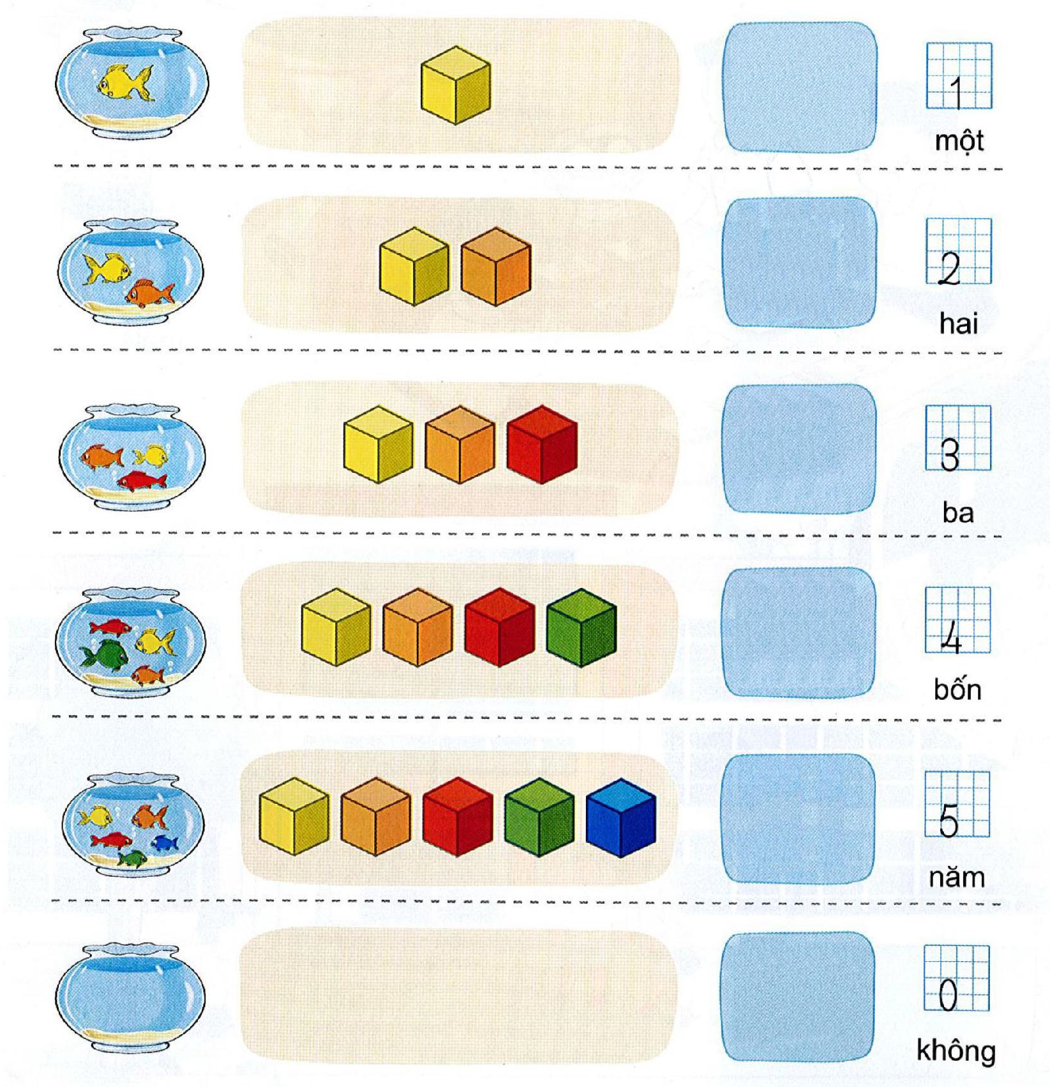
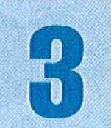

Slide 4
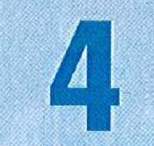

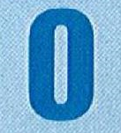

Slide 5



Slide 6

1
Tập viết số ?

Slide 7
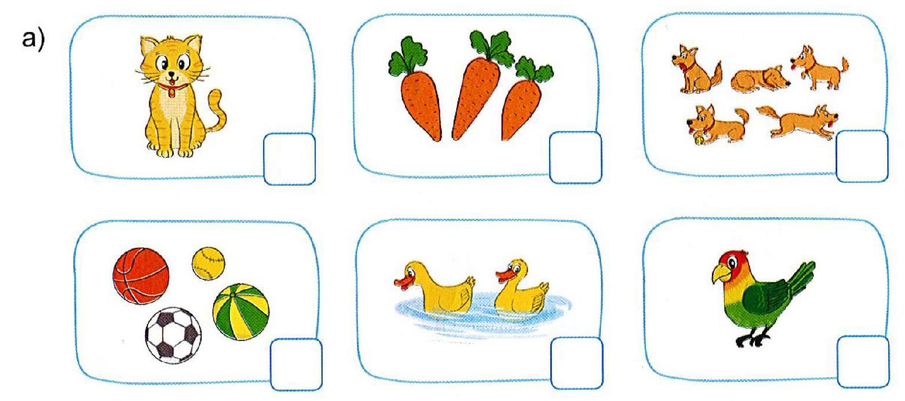
2
Số ?
1
3
5
4
2
1

Slide 8
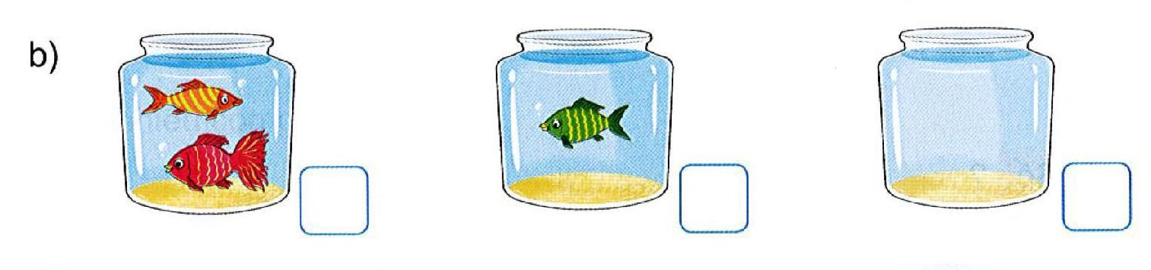
2
1
0
Notes:
1

Slide 9
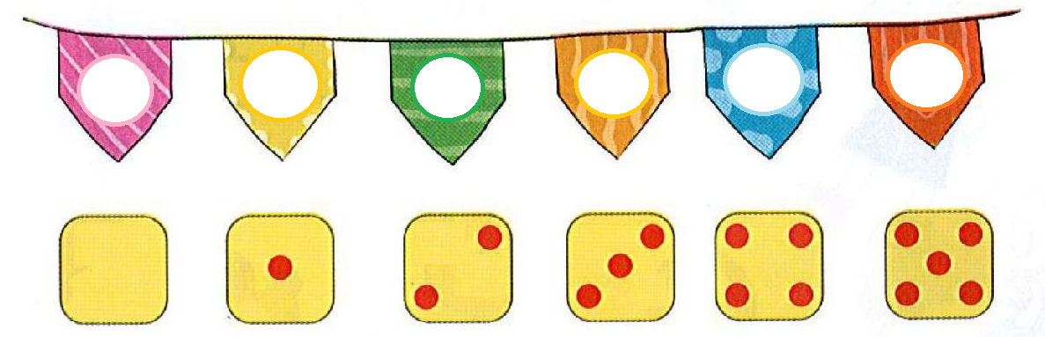
3
Số ?
4
5
0
1
2
3

Slide 10

- Ôn lại bài học - Xem trước các bài sau: Các số 0,1,2,3,4,5 (Tiết 2)
DẶN DÒ

Slide 11



Cảm ơn các con chú ý học tập.
Chào tạm biệt !

